Slide 1
Тема 4:
Государственное регулирование экономики

Slide 2
Вопросы:
«Провалы» рынка.
Государственный сектор экономики. Глобальные и классические функции государства.
Государственный бюджет и государственный долг.
Фискальная политика и типы налогообложения.
Монетарная политика и её инструменты.

Slide 3
1 вопрос

Slide 4
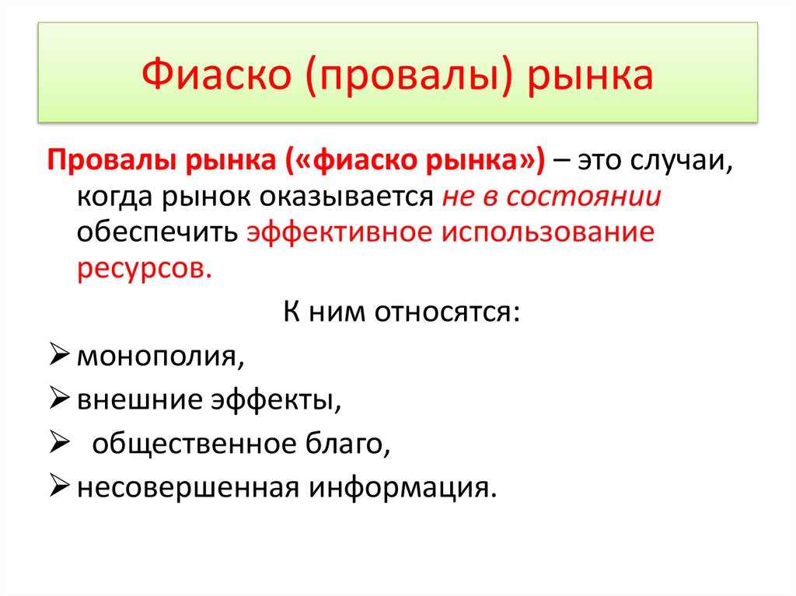

Slide 5
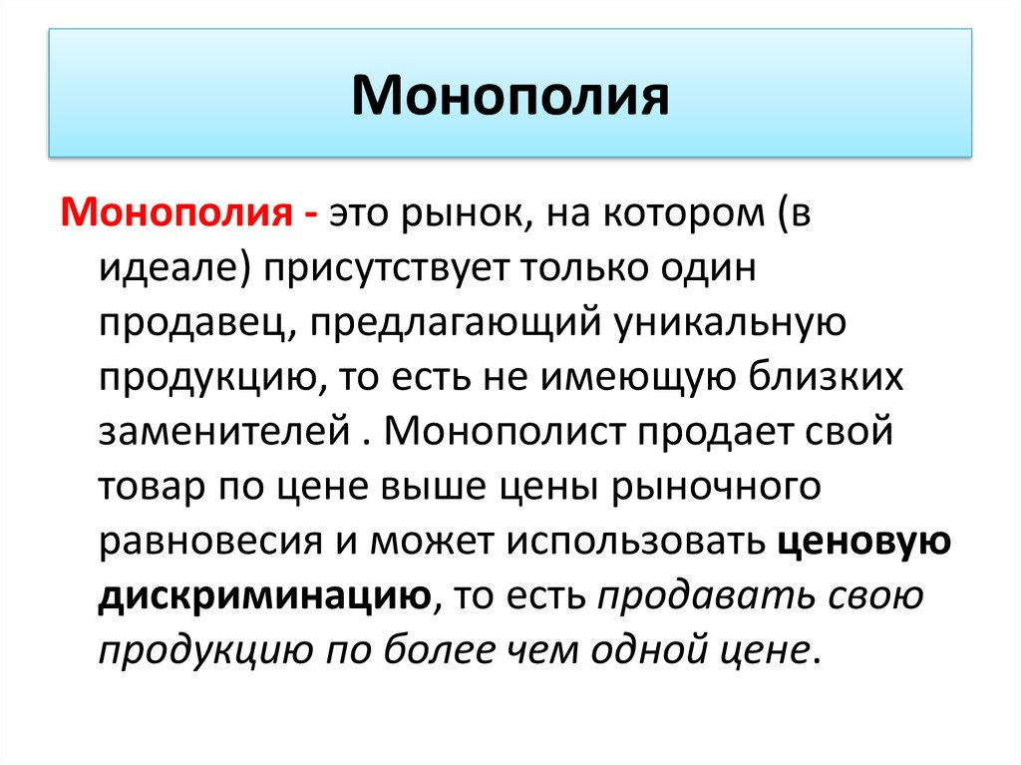

Slide 6
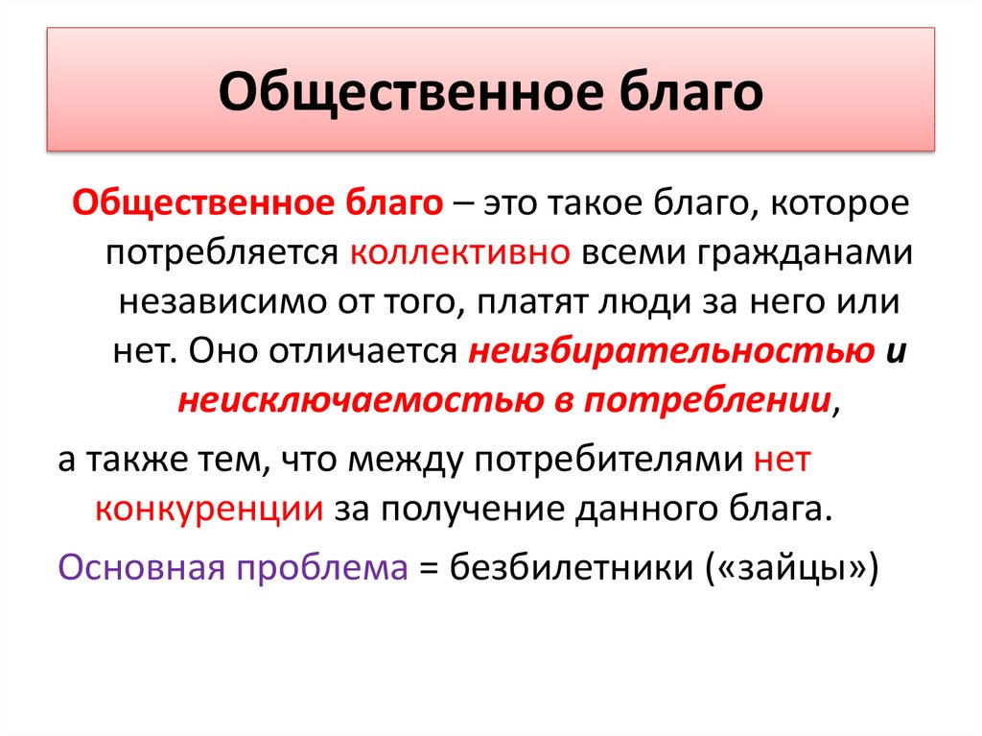

Slide 7
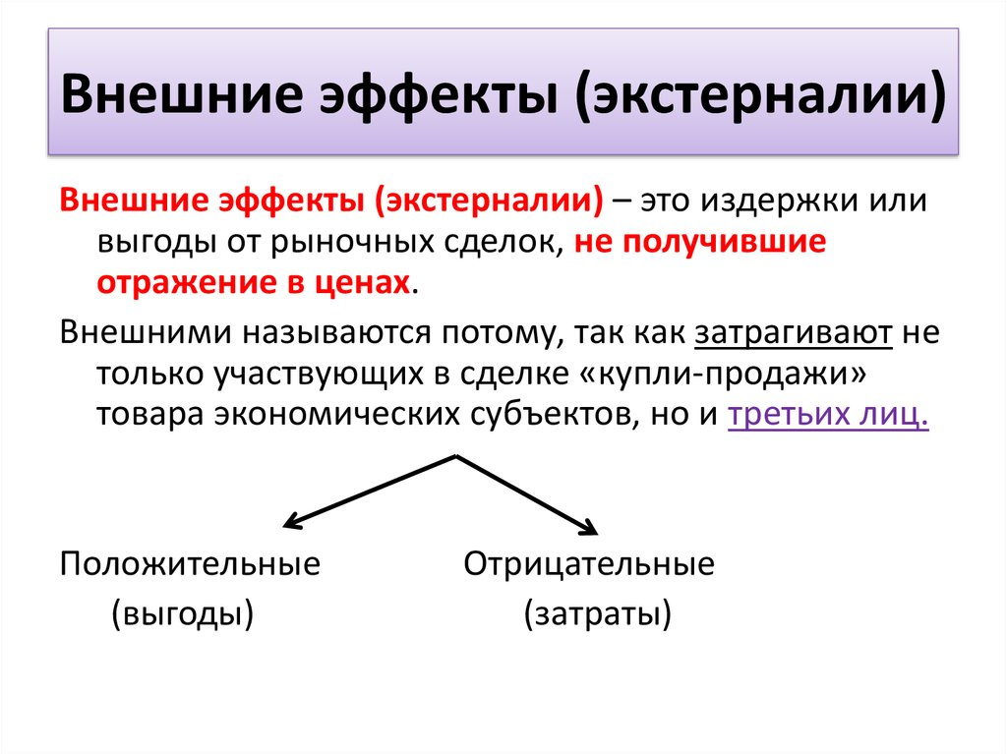

Slide 8
2 вопрос

Slide 9
Глобальные функции государства
Эффектив-ность
Стабиль-ность
Справедли-вость

Slide 10
Классические функции государства
Создание правовой основы для принятия экономических решений
Обеспечение социальной защищенности
Обеспечение экономической безопасности
Обеспечение высокой занятости
Поддержание экономического роста

Slide 11
Функции государства в рыночной экономике
Разделы экономической теории
Экономические
проведение макроэкономической политики
Социальные
Политические
Правовые
.
обеспечение правовых норм и правил деятельности экономических субъектов
обеспечение национальной безопасности
размещение ресурсов
антимонопольное регулирование
поддержка отраслей социальной сферы
охрана окружающей среды
обеспечение социальной справедливости
создание эффективной политической системы
поддержание мирового правопорядка

Slide 12
Макроэкономическая политика - – это система мер и мероприятий, направленных на решение социальных и экономических проблем

Slide 13
Основные задачи макроэкономической политики
определение объема и структуры национального продукта и национального дохода
анализ природы инфляции и способов ее снижения
изучение механизма и факторов экономического роста
выявление факторов, регулирующих занятость в масштабах всей экономики
анализ причин циклических колебаний и конъюнктурных изменений в экономике
исследование внешнеэкономического взаимодействия национальных экономик
теоретическое обоснование целей, содержания и форм осуществления макроэкономической политики государства

Slide 14

Виды и инструменты макроэкономической политики
Фискальная политика
Денежно-кредитная политика
Внешнеэкономическая политика
Социальная политика
налоги
государственные расходы
процентная ставка
нормы обязательных резервов
эмиссия денег
валютные интервенции
эмиссия ценных бумаг
валютный курс
таможенная пошлина
лицензии на экспорт и импорт
квоты
валютный контроль
социальные трансферты
социальные гарантии
социальные стандарты
потребительские бюджеты

Slide 15
3 вопрос

Slide 16
Государственный бюджет
это баланс доходов и расходов государства, основной финансовый план страны, который после его принятия законодательным органом власти (парламентом, Государственной Думой, конгрессом и т. п.) приобретает силу закона и обязателен для исполнения

Slide 17
Бюджетная система РФ
Бюджеты субъектов РФ
Бюджеты муниципальных районов
Бюджеты поселений
Федеральный бюджет

Slide 18
Направления государственных расходов
Расходы на политические цели
Расходы на экономические цели
Расходы на социальные цели

Slide 19
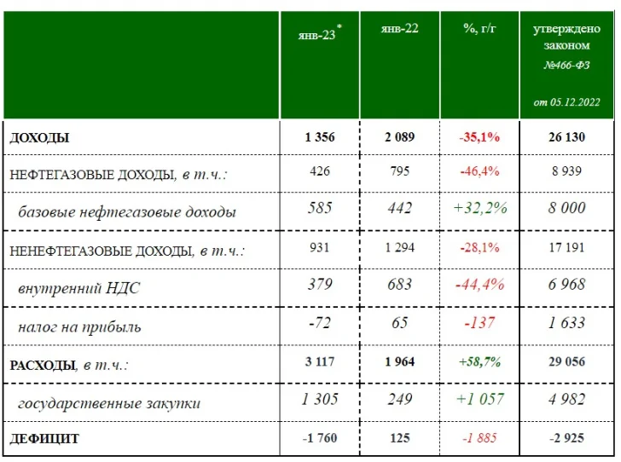
Структура Федерального бюджета РФ

Slide 20
Основные направления расходов Федерального бюджета РФ в 2024 году
Рост МРОТ и пособий: МРОТ в 2024 году проиндексирован на 18,5 %, величина составит 19 242 рубля.
Социальная сфера: расходы увеличатся на 11 % (на 2 трлн. руб.)
Поддержка военных: индексация довольствия военным, а также военных пенсий.
Образование и переобучение
Развитие сельских территорий
Поддержка регионов
Развитие речного транспорта
Развитие космоса

Slide 21
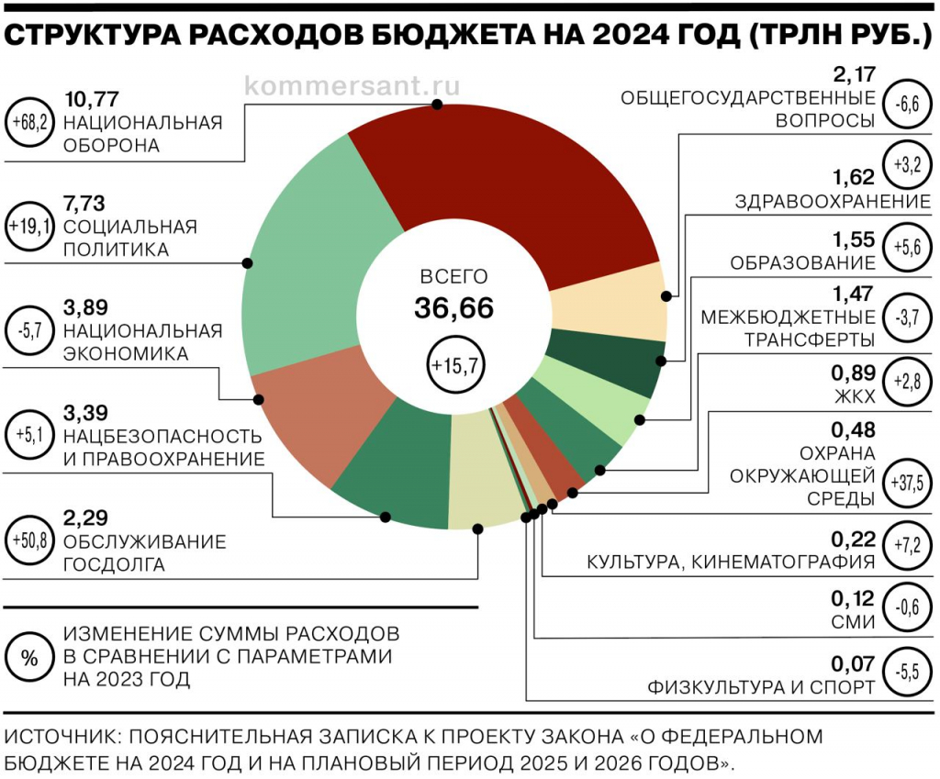

Slide 22
Сальдо госбюджета
Положительное (профицит бюджета ) - доходы бюджета превышают его расходы
Равно нулю (сбалансированный бюджет) - когда доходы равны расходам
Отрицательное (дефицит бюджета) - когда доходы бюджета меньше, чем расходы

Slide 23
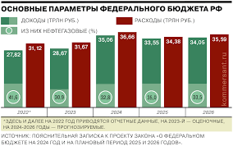

Slide 24
Государственный долг
Сумма накопленных бюджетных дефицитов, скорректированная на величину бюджетных излишков (если таковые имели место)
Внешний, образую-щийся в результате займов у других стран и междуна-родных финансовых организаций
Внутренний, который возникает в результате выпуска государством ценных бумаг (облигаций)

Slide 25
Способы финансирования дефицита госбюджета
Государство выпускает ценные бумаги (государственные облигации и казначейские векселя), продает их населению (домохозяйствам и фирмам) и полученные средства использует для финансирования превышения государственных расходов над доходами
Финансирование с помощью внешнего долга
Центральный банк увеличивает денежную массу, т. е. выпускает в обращение дополнительные деньги, с помощью которых правительство покрывает превышение своих расходов над доходами
Финансирование за счет внутреннего долга
Эмиссионный
Дефицит бюджета финансируется за счет займов у других стран или международных финансовых организаций (МВФ, Мирового банка, Лондонского и Парижского клубов и др.).

Slide 26
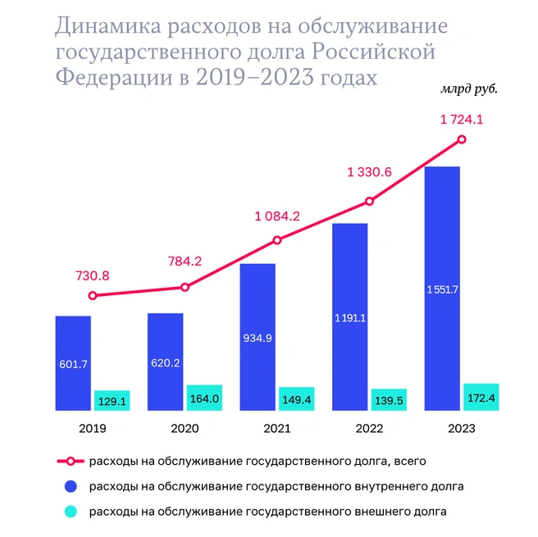

Slide 27
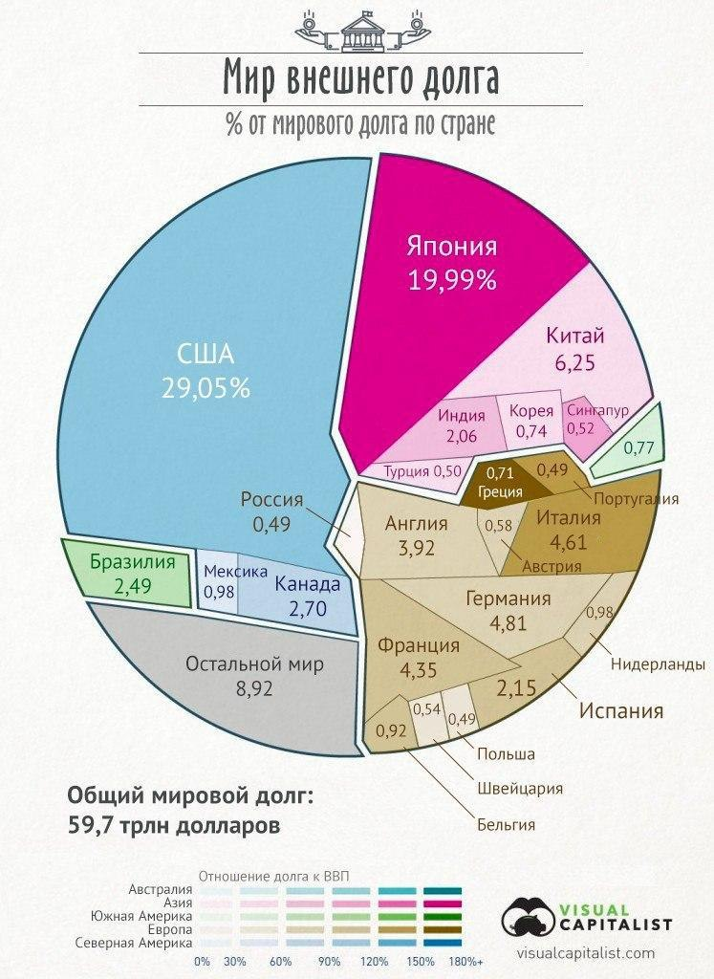

Slide 28
Последствия госдолга
снижает эффективность экономики, поскольку предполагает отвлечение средств из производственного сектора как на обслуживание, так и на выплату долга
перераспределяет доход от частного сектора к государственному
Налагает бремя выплаты долга на будущие поколения, что может способствовать снижению уровня их доходов
обусловливает вытеснение инвестиций в краткосрочном периоде, что в долгосрочной перспективе может привести к сокращению запаса капитала и уменьшению производственного потенциала страны, к валютному кризису и высокой инфляции

Slide 29
4 вопрос

Slide 30
Структура финансовой системы
Внебюджетные фонды
Государственный кредит
Государственное страхование
Бюджетная система

Slide 31
Разделы экономической теории
бюджетная система
внебюджетные фонды
государственный кредит
фонды предприятий
государственное страхование
.
совокупность норм финансового права, регулирующих отношения, возникающие по поводу получения государством или размещения со стороны государства денежных средств, а также относительно предоставления государственных гарантий
федеральный бюджет
денежные средства, обособленные от соответствующего бюджета, имеющие собственные доходные источники и предназначенные для материального обеспечения определенных публичных мероприятий
отношения по защите имущественных интересов физических и юридических лиц при наступлении страховых случаев за счет денежных фондов, формируемых из уплачиваемых ими страховых взносов
бюджеты субъектов РФ,
местные бюджеты

Slide 32
Цели фискальной политики
Обеспечение стабильного экономического роста
Обеспечение полной занятости ресурсов (решение проблемы циклической безработицы)
Обеспечение стабильного уровня цен (решение проблемы инфляции)

Slide 33
Инструменты фискальной политики
государственные закупки
налоги
трансферты

Slide 34
Функции налогов
Поддержание экономической стабильности
Определение правил ведения экономической деятельности
Борьба с отрицательными внешними эффектами
Обеспечение производства общественных благ
Обеспечение эффективности социальной политики

Slide 35
Виды налогов
Прямые налоги
это налоги на определенную денежную сумму (доход, наследство и т. п.). Особенностью является то, что налогоплательщик и налогоноситель – это один и тот же агент.
подоходный налог
налог на прибыль организаций
налог на имущество
транспортный налог
земельный налог
Косвенные налоги
может быть включен в цену товара либо как фиксированная сумма, либо как процент от цены. Особенностью косвенного налога является то, что налогоплательщик и налогоноситель – разные агенты.
налог на добавленную стоимость (НДС)
налог с продаж
акцизный налог
государственная пошлина
таможенная пошлина

Slide 36
Структура налоговой системы
Субъекты налогообложения (кто должен платить налог)
Объекты налогообложения (что облагается налогом
Налоговые ставки (процент, по которому рассчитывается сумма налога)

Slide 37
Уровни налоговой системы
Федеральные налоги и сборы
Местные налоги
Региональные налоги
-
Налог на доходы физических лиц (НДФЛ)
- Налог на добавленную стоимость (НДС)
- Налог на прибыль организаций
- Акцизы
- Налог на добычу полезных ископаемых (НДПИ)
- Водный налог
Налог на имущество организаций
Налог на игорный бизнес
Транспортный налог
- Земельный налог
- Налог на имущество физических лиц
- Торговый сбор

Slide 38
Последствия налогов
Совокупный спрос
Рост налогов ведет к снижению и потребительских, и инвестиционных расходов и, следовательно, к сокращению совокупного спроса, а снижение налогов увеличивает совокупный спрос
Совокупное предложение
Рост налогов ведет к сокращению совокупного предложения, а уменьшение налогов – к росту деловой активности и объема производства

Slide 39
Виды фискальной политики
Стимулирующая – увеличение совокупного спроса
увеличение государственных закупок;
снижение налогов;
увеличение трансфертов
Сдерживающая – уменьшение совокупного спроса
сокращение государственных закупок;
увеличение налогов;
сокращение трансфертов

Slide 40
5 вопрос

Slide 41
Цели монетарной политики
Экономический рост
Полная занятость ресурсов
Стабильность уровня цен
Равновесие платежного баланса

Slide 42
Типы монетарной политики
Стимулирующая
проводится в период спада, имеет целью «взбадривание» экономики, стимулирование роста деловой активности и используется в качестве средства борьбы с безработицей
заключается в проведении центральным банком мер по увеличению предложения денег
инструментами выступают снижение нормы резервных требований и учетной ставки процента, покупка центральным банком государственных ценных бумаг
Сдерживающая
проводится в период бума, «перегрева» экономики, направлена на снижение деловой активности и рассматривается как средство борьбы с инфляцией
состоит в использовании центральным банком мер по уменьшению предложения денег
к таким мерам относятся: повышение нормы резервных требований и учетной ставки процента, продажа Центральным банком государственных ценных бумаг

Slide 43
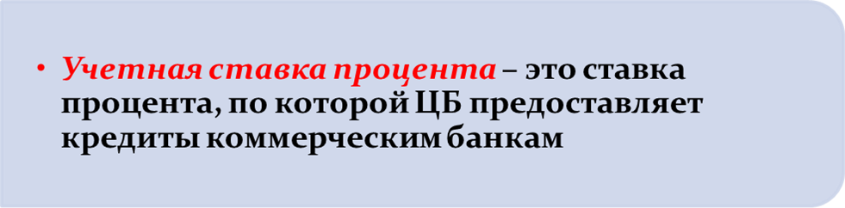
Инструменты монетарной политики
Изменение нормы обязательных резервов
Обязательные резервы – это часть депозитов коммерческих банков, которую они не имеют права выдавать в кредит и должны хранить в виде беспроцентных вкладов в ЦБ
Изменение ключевой ставки
Покупка и продажа центральным банком государственных ценных бумаг на вторичных рынках ценных бумаг
Операции на открытом рынке

Slide 44
Функции Центробанка
обслуживание финансовых операций правительства
посредничество в платежах казначейства и кредитование правительства
предоставление кредитной поддержки коммерческим банкам
хранение золотовалютных резервов страны
функции межбанковского расчетного центра
хранение обязательных резервов коммерческих банков

Slide 45
Операции коммерческих банков
привлечение депозитов
выдача кредитов
расчетно-кассовые
доверительные
межбанков-ские
с ценными бумагами
с иностранной валютой

Slide 46
СПАСИБО ЗА ВНИМАНИЕ!!!

